Slide 1
ZigBee Schulung Smart Service Jänner 2019
Notes:
TODO: Ändern zu fh default oder eigenen

Slide 2

Allgemeines
Genereller Systemaufbau
Layout und Funktionen
Projektmanagement
Erkenntnisse und Learnings
Hands On Test und Q&A

Slide 3
Allgemeines
Virtuelle Jukebox
Notes:
TODO: Angabe allgemeiner fakten

Slide 4
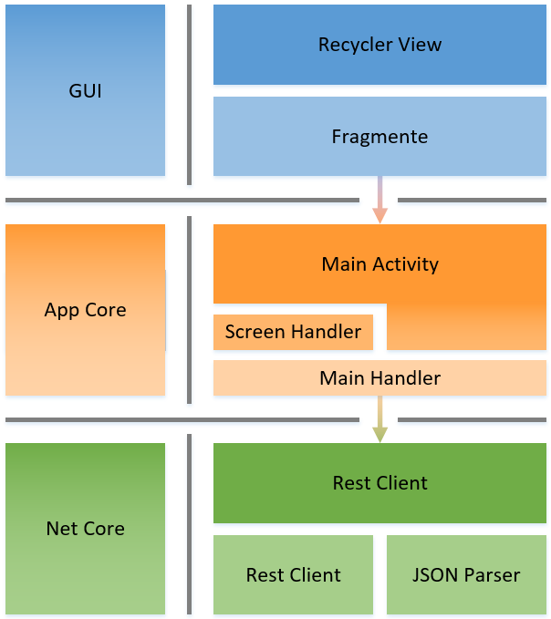
Generelle App-Struktur
Virtuelle Jukebox

Slide 5
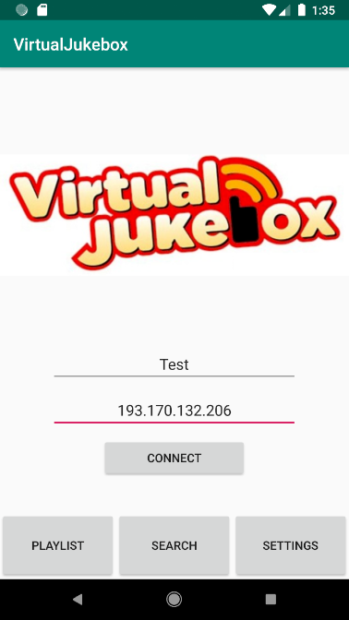
Layout und Funktionen
Virtuelle Jukebox
a
b
c
d
Login Screen
Notes:
TODO: Erklärung des Screens und der Funktionalität

Slide 6
Layout und Funktionen
Virtuelle Jukebox
a
b
c
d
Playlist Screen
Notes:
TODO: Erklärung des Screens und der Funktionalität

Slide 7
Layout und Funktionen
Virtuelle Jukebox
a
b
c
d
Search Screen
Notes:
TODO: Erklärung des Screens und der Funktionalität

Slide 8
Layout und Funktionen
Virtuelle Jukebox
a
b
c
d
Settings Screen
Notes:
TODO: Erklärung des Screens und der Funktionalität

Slide 9
Projektmanagement
Virtuelle Jukebox
Notes:
TODO: Erläuterung wie Projektmanagement war (Tools/Meetings, git, projekthandbuch)

Slide 10
Erkenntnisse und Learnings
Virtuelle Jukebox
Notes:
TODO: Erläutern der Probleme beim Programmeiren (fragmente vs activity, callback to gui thread, null fragment, onresume,)

Slide 11
Hands On Test und Q&A
Virtuelle Jukebox
Notes:
TODO: Abschlussbild

